Slide 1


Projet n°6 Classifiez automatiquement des biens de consommation
Soutenance de Projet : 26/12/2022
ASSALI Mohamed

Slide 2
Outline
Rappel de la problématique et présentation du jeu de données
Prétraitements et clustering
Données textuelles
Données visuelles
Approche combinée
III. Conclusion

Slide 3
Outline
Rappel de la problématique et présentation du jeu de données
Prétraitements et clustering
Données textuelles
Données visuelles
Approche combinée
III. Conclusion

Slide 4
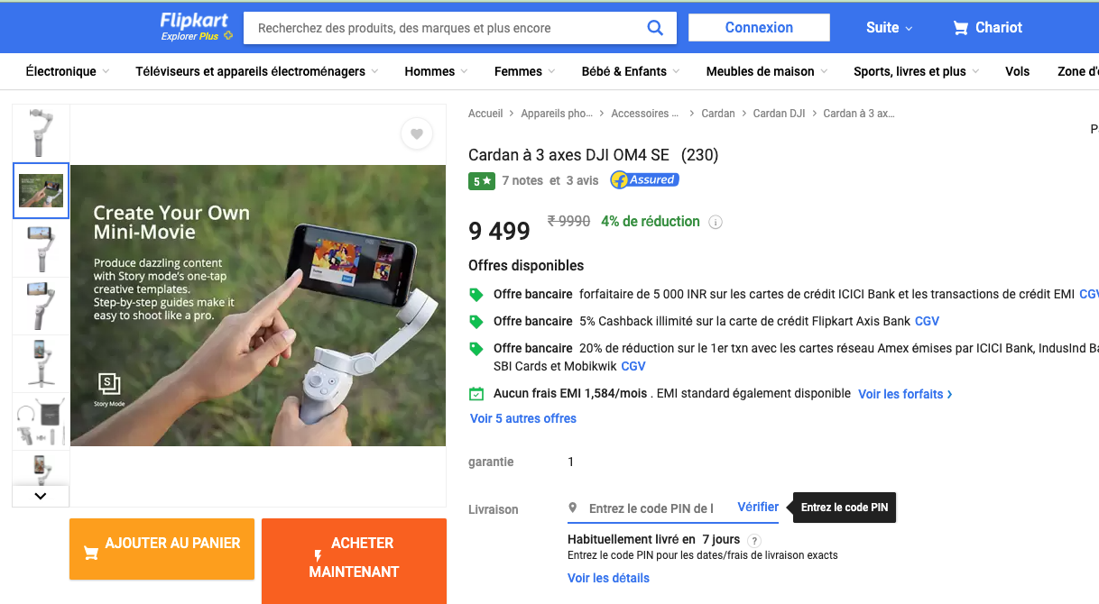
Problématique
Flipkart : Une entreprise indienne de commerce en ligne crée en 2007 basée à Bangalore
Une plateforme d’e-commerce proposant des produits à la vente.
Les données des produits issus de la base FlipKart incluent des descriptions textuelles et des images.
Attribution manuelle des catégories : fastidieuse et peu fiable
Catégories déjà renseignées pour un petit volume de produits mais le volume de produit non catégorisés est destiné à s’accroître
4

Slide 5

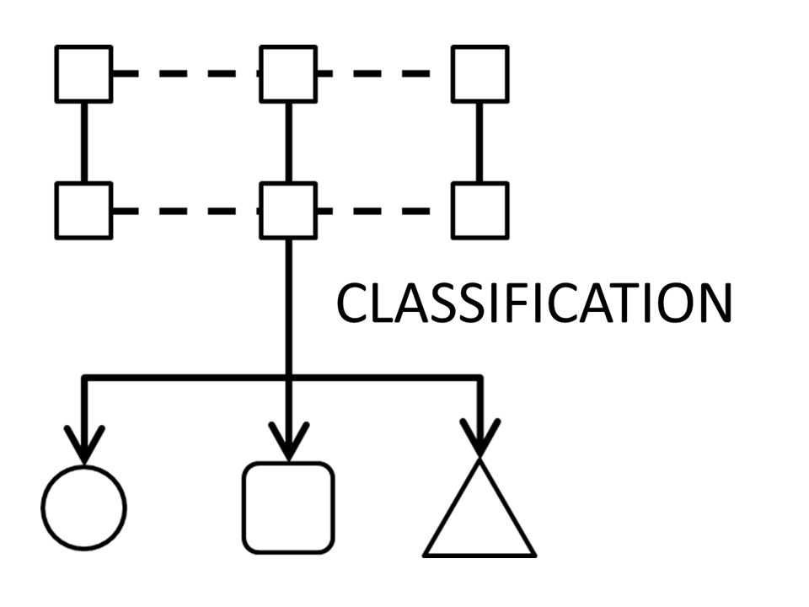
Problématique
Mission du projet : Etudier la faisabilité d’une automatisation de la classification des produits à partir de leur nom, description, et d’une photo.
Cahier des charges :
Travail sur une base de données limitée de 1050 produits
Effectué plusieurs étapes de prétraitement sur les données textes et images
Obtenir une classification pertinente des produits
Fournir une représentation 2D des données pour illustrer les résultats

Slide 6
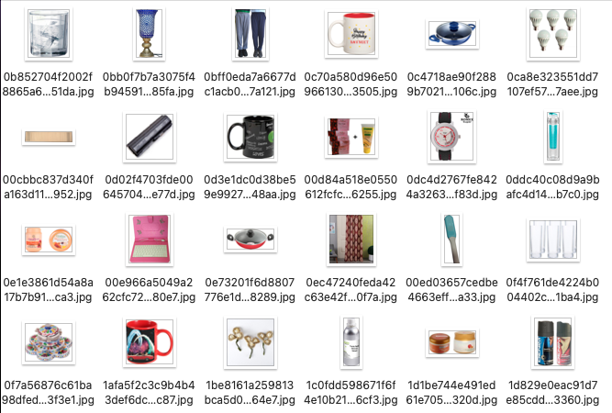
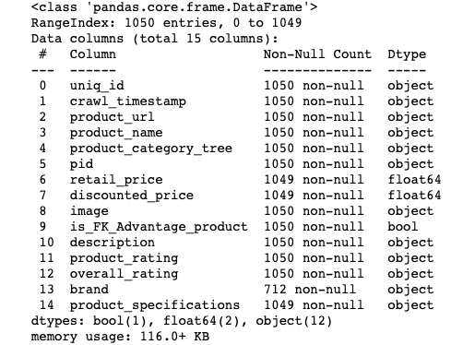
Présentation de données
Deux types de données
Textuelles : descriptions et noms des article, de longueurs variables, en anglais
Visuelles : une image par produit, isolé sur fond blanc, résolution et ratio d’aspect variables
• 1050 articles
• 15 colonnes par article:
Identifiant : id, nom,
catégorie de produit, marque, description
Prix/prixsoldé
Note du produit,
Image
etc.

Slide 7
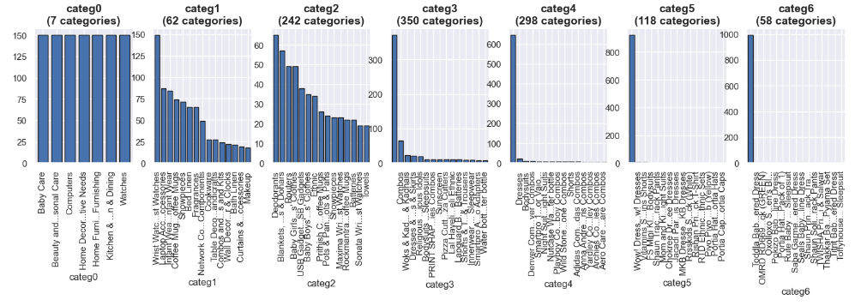
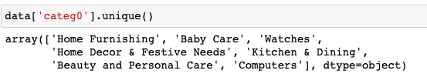
Choix du niveau de catégorie
Niveau 1 avec 7 catégories et une répartition homogène

Slide 8
Outline
Rappel de la problématique et présentation du jeu de données
Prétraitements et clustering
Données textuelles
Données visuelles
Approche combinée
III. Conclusion

Slide 9
Prétraitement et clustering: Démarche
Textes
Images
Prétraitement des données par défaut
Prétraitement des données par défaut
Données
Extraction de features
Extraction de features
Réduction de dimension
Réduction de dimension
Modélisation
Classifieurs supervisés
Classifieurs non supervisé
Conclusion sur la faisabilité de classification automatique des produits

Slide 10
Outline
Rappel de la problématique et présentation du jeu de données
Prétraitements et clustering
Données textuelles
Données visuelles
Approche combinée
III. Conclusion

Slide 11
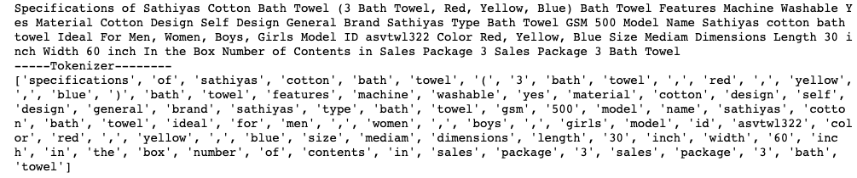
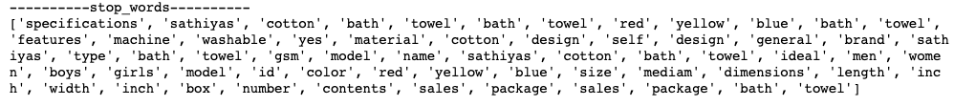
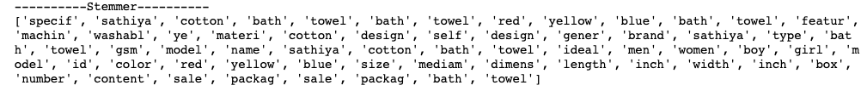
Données textuelles: Prétraitement
Lowercase
A→a
Tokenizer
i’m→’i’,’m’
Stopwords
resterait des mots de liaison et de ponctuation
PorterStemmer
racinisation am --> be
TF IDF / BoW
vectorisation

Slide 12
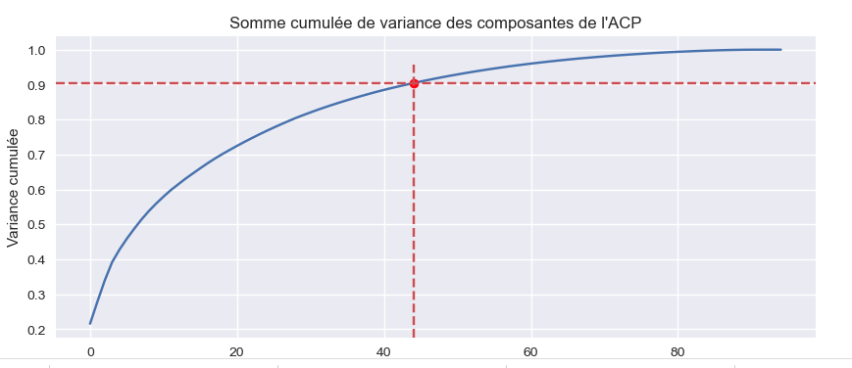
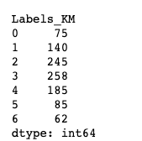
Données textuelles: Classifieur non supervisé
PCA
K-means
Clustering non supervisé : résultat non concluant
Alternative envisageable : apprentissage supervisé

Slide 13



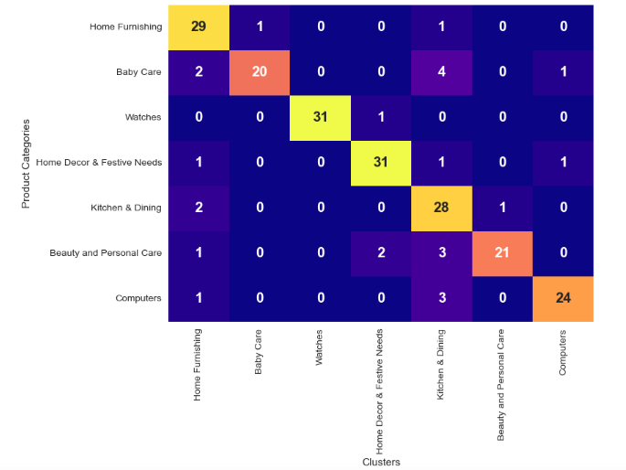
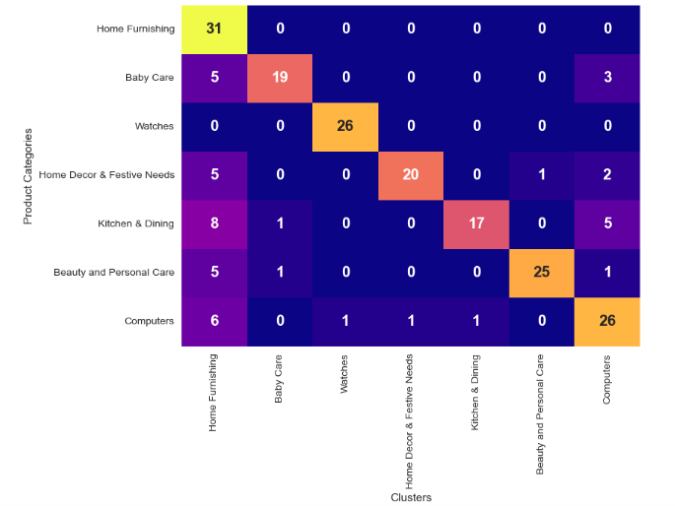
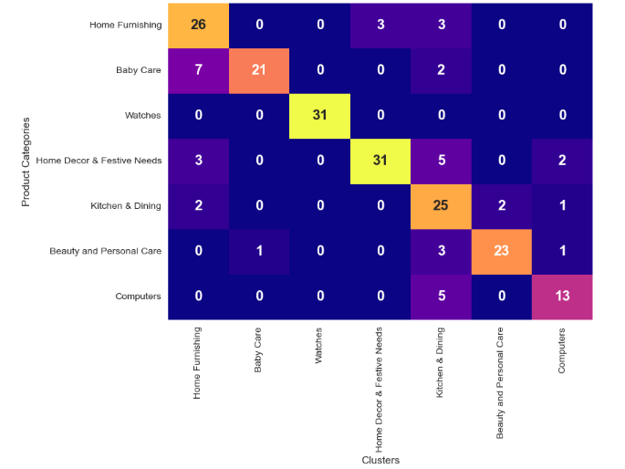
Données textuelles: Classifieurs supervisés
Clustering supervisé : résultat concluant

Slide 14
Outline
Rappel de la problématique et présentation du jeu de données
Prétraitements et clustering
Données textuelles
Données visuelles
Approche combinée
III. Conclusion

Slide 15

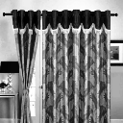
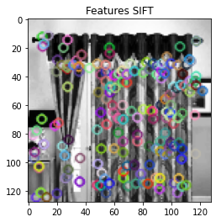
Données visuelles: Prétraitement
1) Noir et blanc
2) Réduction de bruit
3) égaliseur
4) Redimensionnement
Extraction de features (SIFT)

Slide 16
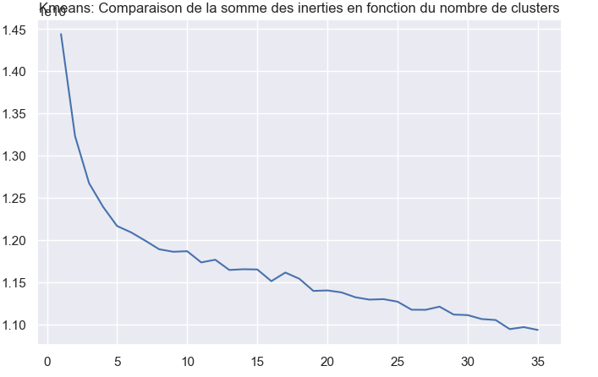
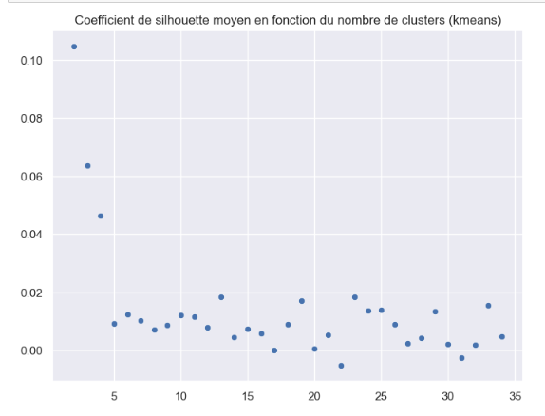
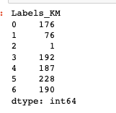
Données visuelles: Classification non supervisée
Coefficient de silhouette est maximum pour 2 clusters
Clustering non supervisé : résultat non concluant

Slide 17
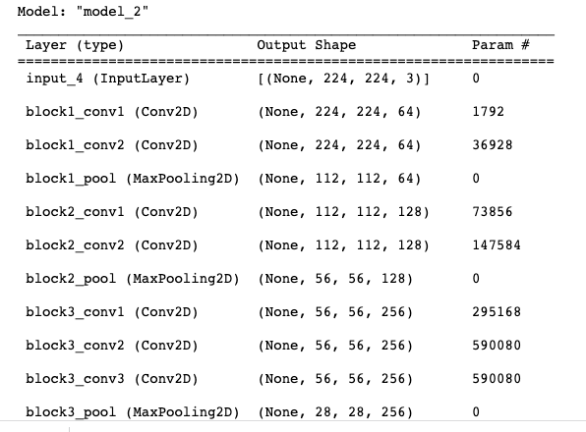
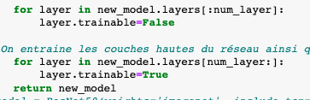
Données visuelles: Classification supervisée
Model VGG16
Entrainement des derniers couches
VGG16: Classification
VGG16: Extraction des features

Slide 18
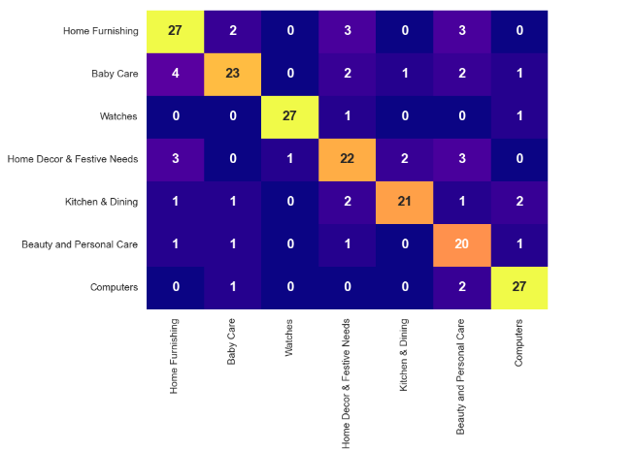
Données visuelles: Mesure de la qualité
Clustering supervisé avec VGG16: résultat concluant

Slide 19
Outline
Rappel de la problématique et présentation du jeu de données
Prétraitements et clustering
Données textuelles
Données visuelles
Approche combinée
III. Conclusion

Slide 20

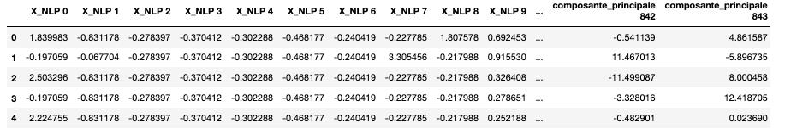
Approche combinée: concaténation des données
Assemblage: obtention d’un tableau de 1050 lignes x 947 colonnes

Slide 21
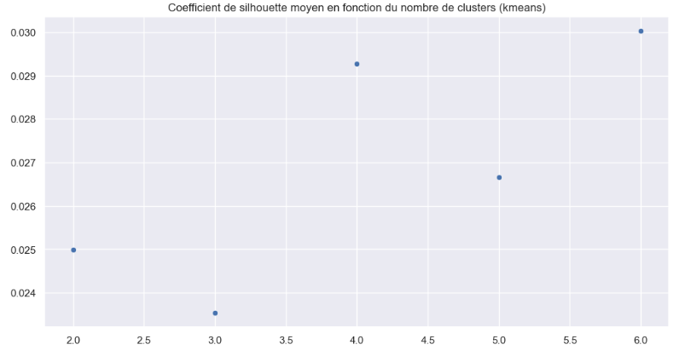
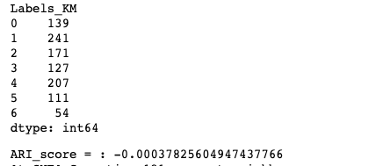
Approche combinée: Classifiation non supervisée
Diminution du score ARI par rapport au données textuelles

Slide 22

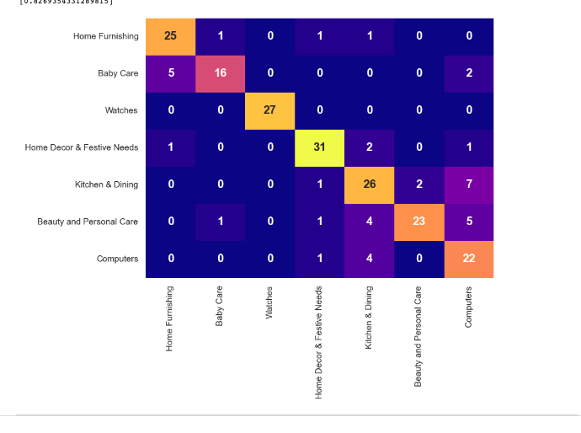
Approche combinée: Classifiation supervisée
Faible amélioration du score pour la classification supervisée

Slide 23
Outline
Rappel de la problématique et présentation du jeu de données
Prétraitements et clustering
Données textuelles
Données visuelles
Approche combinée
III. Conclusion

Slide 24
Conclusions
Analyse des données textuelles et visuelles
Extraction de features en utilisant des techniques adaptées
NLP : BoW, Tfidf, word2vec
Images : Pixels bruts, BoVW (SIFT), Extraction de features (Transfer Learning)
VGG16: modèle pré-entraîné sur une base d’image riche
Partitionnement des articles
Pertinemment non supervisée
Pertinemment supervisée
Validation de la faisabilité du projet de classification automatique supervisé

Slide 25
Merci pour votre attention

